Slide 1
Тема: Разработка WEB ПРИЛОЖЕНИЯ ДЛЯ УЧЕТА ТОВАРОВ В ИНТЕРНЕТ-МАГАЗИН
Курсовой проект по дисциплине МДК 1.01
«Разработка программных модулей».
Подготовил: студент Коптелов Д. В. Группа: ИСП.22.1.А Специальность: 09.02.07 «Информационные системы и программирование» Руководитель: преподаватель Климов А.А.

Slide 2


АКТУАЛЬНОСТЬ КУРСОВОГО ПРОЕКТА
Актуальность темы обосновывается необходимостью внедрения современных технологий для повышения эффективности управления интернет-магазином. В условиях растущего спроса на онлайн-покупки и ограниченных ресурсов важно использовать автоматизацию для упрощения процессов. Это позволит не только улучшить качество обслуживания клиентов, но и обеспечить более рациональное использование ресурсов

Slide 3

Практическая значимость курсового проекта
Практическая значимость проекта по созданию веб-приложения для учёта товаров заключается в возможности автоматизации и оптимизации различных процессов, связанных с учётом и мониторингом товаров:
1.Сокращение ручного труда
2.Повышение точности учета
3.Расширяемость системы
4.Увеличение производительности предприятия

Slide 4
Цель и задачи курсового проекта
Целью данной работы является разработка веб-приложения для учёта товаров в интернет-магазине, которое позволит автоматизировать процессы управления товарными запасами, обработки заказов, анализа продаж и взаимодействия с клиентами. Достижение этой цели предполагает решение следующих задач:
● Изучение теоретических основ разработки веб-приложений и анализа существующих решений для интернет-магазинов.
●Проведение анализа бизнес-процессов интернет-магазина для выявления ключевых требований к функциональности приложения.
●Разработка архитектуры веб-приложения, включая проектирование базы данных, пользовательского интерфейса и API для интеграции с внешними системами.
●Реализация основных функциональных модулей приложения, таких как управление товарами, обработка заказов, формирование отчётов и управление клиентской базой.
●Тестирование и оценка эффективности разработанного веб-приложения.

Slide 5
Объект, предмет и методы исследования
Объектом исследования в данной работе являются бизнес-процессы интернет-магазина, включая учёт товаров, управление запасами, обработку заказов, анализ продаж и взаимодействие с клиентами.
Предметом исследования является разработка веб-приложения, которое позволит автоматизировать указанные процессы, повысить эффективность работы интернет-магазина и обеспечить удобство для его пользователей.
Методы исследования – теоретические, статистические и эмпирические.

Slide 6
Требования к по
Разрабатываемое веб-приложение предназначено для автоматизации процессов управления товарными запасами, обработки заказов и контроля работы сотрудников в интернет-магазине.
●УПРАВЛЕНИЕ ДАННЫМИ О ТОВАРЕ.
●Управление ЗАКАЗАМИ.
●РОЛИ ПОЛЬЗОВАТЕЛЕЙ И ПРАВА ДОСТУПА.
●ИНТЕГРАЦИЯ С БАЗОЙ ДАННЫХ.
Нефункциональные требования к приложению:
●НАДЕЖНОСТЬ И УСТОЙЧИВОСТЬ РАБОТЫ.
●БЕЗОПАСНОСТЬ.
●УДОБСТВО ИНТЕРФЕЙСА.
●МАСШТАБИРУЕМОСТЬ.
●ПРОИЗВОДИТЕЛЬНОСТЬ.

Slide 7




Используемые средства разработки
При выборе технологий для разработки веб-приложения, предназначенного для учёта товаров в интернет-магазине, необходимо учитывать такие факторы, как простота разработки, гибкость, возможность интеграции с базами данных и сторонними API, а также наличие поддержки со стороны сообщества. WordPress, являясь одной из наиболее популярных платформ для создания веб-сайтов, предоставляет широкие возможности для разработки интернет-магазинов благодаря своей модульной архитектуре и обширной экосистеме плагинов и тем. В данном документе обосновывается выбор WordPress в качестве платформы для разработки веб-приложения для учёта товаров в интернет-магазине.
WordPress — это система управления контентом (CMS), изначально разработанная для создания блогов, но благодаря своей гибкости и расширяемости ставшая популярной платформой для разработки интернет-магазинов.

Slide 8

Выбор субд
Для разработки веб-приложения, предназначенного для учёта товаров в интернет-магазине на базе WordPress, в качестве базы данных было принято решение использовать MySQL. Данный выбор обусловлен рядом ключевых факторов, которые делают MySQL оптимальной системой управления базами данных (СУБД) для реализации поставленных задач. Ниже приведены основные преимущества MySQL и обоснование его применения в рамках данного проекта.
1.Глубокая интеграция с WordPress
2.Удобство управления данными
3.Поддержка транзакций и резервного копирования
4.Высокая производительность и масштабируемость
5.Безопасность и управление правами доступа
6.Поддержка различных версий и кроссплатформенность

Slide 9
Описание предметной области
Разработка веб-приложения для учёта товаров в интернет-магазине представляет собой важный шаг к модернизации управления бизнес-процессами. Внедрение такого приложения позволит не только повысить эффективность работы сотрудников, но и улучшить качество обслуживания клиентов. Это, в свою очередь, создаст более комфортные условия для взаимодействия с покупателями и повысит конкурентоспособность интернет-магазина, что является одной из главных задач в условиях современного рынка электронной коммерции.

Slide 10
Анализ потенциальной аудитории
ЧАСТНЫЕ КЛИЕНТЫ
Владельцы недвижимости и земельных участков. Это люди, которым нужно построить дом, дачу, коттедж или провести ремонт.
ИНВЕСТОРЫ
Инвесторы и девелоперы.
Крупные инвесторы, вкладывающие средства в строительство ЖК, офисных зданий, торговых центров
ГОС. СТРУКТУРЫ
Учреждения, которые заказывают строительство объектов социальной инфраструктуры (школы, больницы, спортивные комплексы и т. д.).

Slide 11
Описание этапов разработки
Процесс разработки будет состоять из нескольких ключевых этапов: проектирования, реализации и тестирования. На этапе проектирования необходимо разработать архитектурные схемы приложения, определить технологии и инструменты, которые будут использоваться в проекте, а также создать прототипы пользовательского интерфейса. Это позволит заранее увидеть, как будет выглядеть приложение и как оно будет функционировать.

Slide 12
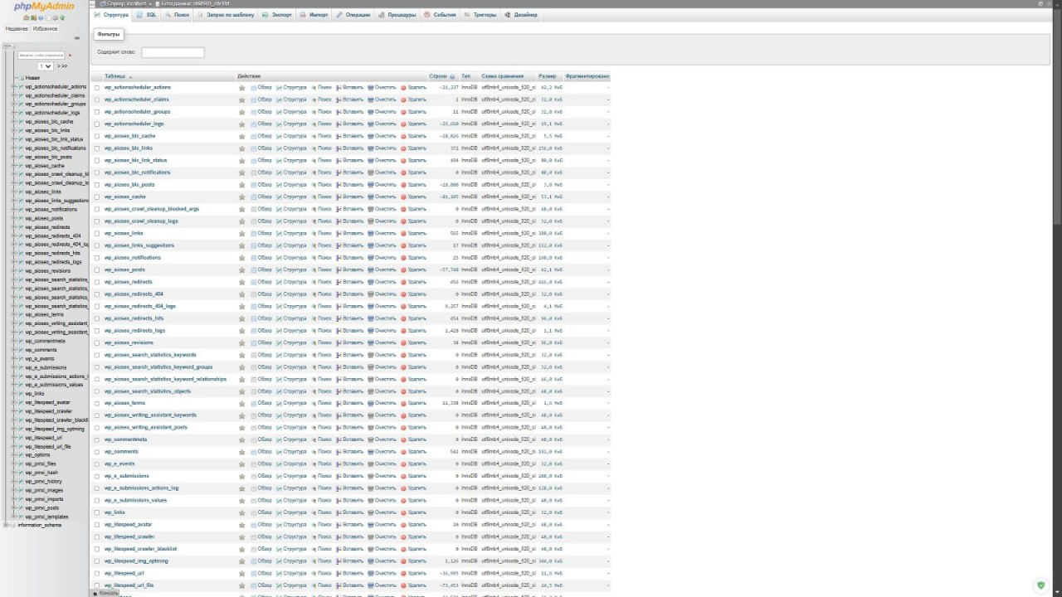
Схема структуры данных
Структура и организация базы данных для WordPress
- wp_users: Хранение данных о пользователях (администраторы, менеджеры, клиенты).
- wp_posts: Хранение информации о товарах, включая название, описание, цену и категорию.
- wp_postmeta: Дополнительные метаданные для товаров, такие как количество на складе, статус наличия и изображения.
- wp_terms: Хранение категорий и тегов товаров.
- wp_term_relationships: Связь между товарами и их категориями.
- wp_orders: Хранение данных о заказах, включая идентификатор заказа, статус и информацию о клиенте.
- wp_order_items: Хранение информации о товарах в заказе (идентификатор товара, количество, цена).

Slide 13
Тестирование по
Тестирование является важным этапом разработки веб-приложения, так как позволяет выявить ошибки, проверить корректность работы всех функций и убедиться в соответствии системы заявленным требованиям. Для веб-приложения, разработанного для учёта товаров в интернет-магазине на базе WordPress, тестирование включает проверку функциональности, производительности, безопасности и удобства использования. Это обеспечивает стабильную работу приложения и высокий уровень удовлетворённости пользователей.

Slide 14
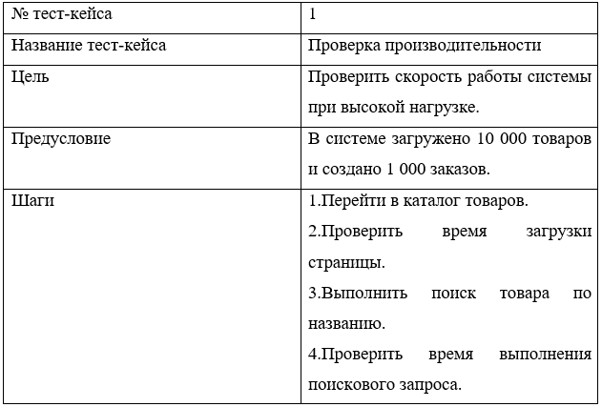
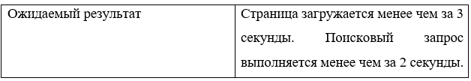
Тестирование по – тест-кейс
Тест-кейс представляет собой детально описанный алгоритм проверки функциональности или системы, включающий последовательность шагов и необходимые входные данные, которые должны привести к ожидаемому результату. Такие кейсы помогают оценить, как система ведет себя в различных сценариях использования, что крайне важно для обеспечения ее надежности и стабильности, особенно при работе с данными, связанными с гидроэлектростанциями.

Slide 15
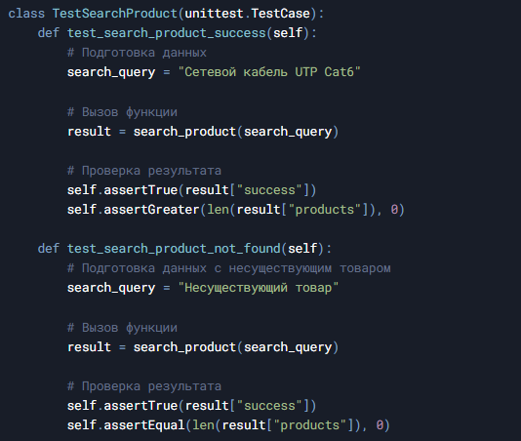
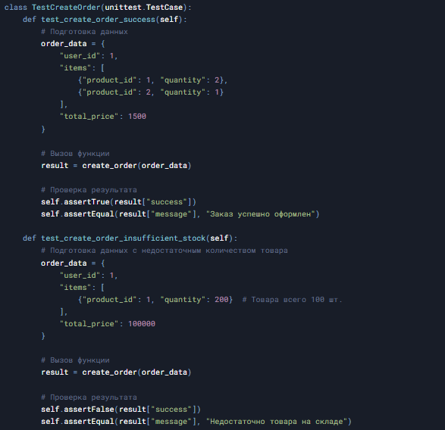
Тестирование по – unit тесты
Unit-тесты представляют собой детально описанные проверки отдельных модулей или функций приложения, которые выполняются изолированно от остальной системы. Они включают в себя входные данные, вызов тестируемой функции и проверку ожидаемого результата. Unit-тесты помогают оценить, как отдельные компоненты системы ведут себя в различных сценариях, что крайне важно для обеспечения их корректности и стабильности.

Slide 16
вывод
В ходе работы, целью которой было создание веб-приложения для учёта товаров в интернет-магазине на базе WordPress, были успешно решены все поставленные задачи исследования. Основное внимание было уделено автоматизации процессов управления товарными запасами, обработки заказов и улучшению взаимодействия с клиентами, что позволило значительно повысить эффективность работы интернет-магазина и улучшить качество обслуживания.
Созданное веб-приложение для учёта товаров в интернет-магазине на базе WordPress не только решает актуальные задачи управления товарными запасами и обработки заказов, но и создаёт основу для дальнейшего развития. В будущем возможно расширение функционала системы за счёт интеграции с CRM-системой для управления взаимоотношениями с клиентами, внедрения аналитических инструментов для анализа продаж и использования дополнительных модулей для автоматизации маркетинговых процессов.

